Slide 1
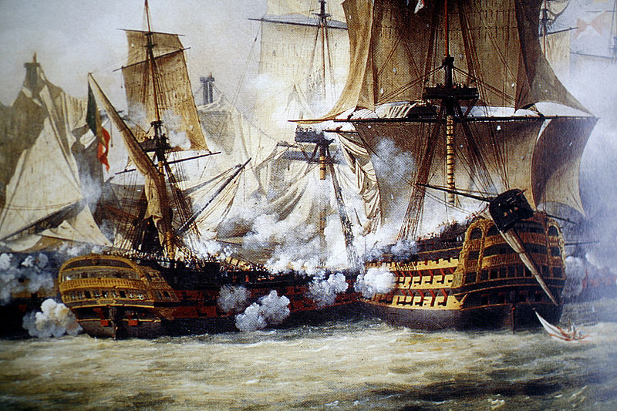
Storia dell’Adriatico e del Mediterraneo
Università degli studi di Macerata
Augusto Ciuffetti
6. Il Mediterraneo dal Congresso di Vienna alla prima guerra mondiale

Slide 2
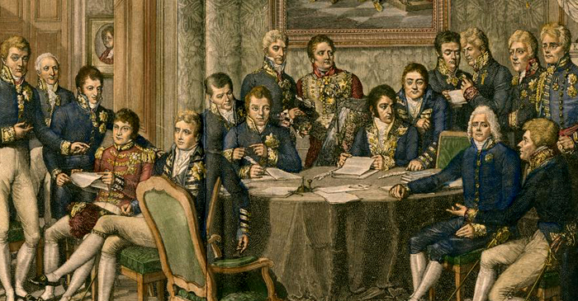
Il congresso di Vienna e l’area mediterranea
Il Congresso di Vienna rafforza l’egemonia britannica sul mare e la sua avanzata commerciale, insieme alla sua superiorità marittima e coloniale. Nel Mediterraneo ottiene l’isola di Malta e sotto forma di protettorato le isole del mar Ionio già possedute da Venezia.
L’Italia ritorna sotto il controllo politico dell’Austria, la quale rafforza la sua posizione nell’Adriatico.
La Russia ottiene il Regno di Polonia, la cui corona va allo zar e conserva il Granducato di Finlandia e la Bessarabia, mantenendo una direttrice d’espansione verso i Balcani e il Mar Nero.
Successiva crisi politica della Spagna, dove si
procede all’abrogazione della costituzione, mentre
la monarchia riprende i suoi legami con un clero
assai retrivo e con una proprietà terriera arretrata
e parassitaria. La rivolta militare di Cadice del 1820
obbliga il re Ferdinando VII a promettere la
Costituzione e la convocazione delle Cortes.
Rivolta siciliana del 1820 e spinta autonomistica nel
nuovo quadro economico del Mediterraneo.
Nell’ambito dei moti rivoluzionari i patrioti
italiani vanno in esilio nel Maghreb, dove ci
Sono importanti comunità di italiani.

Slide 3
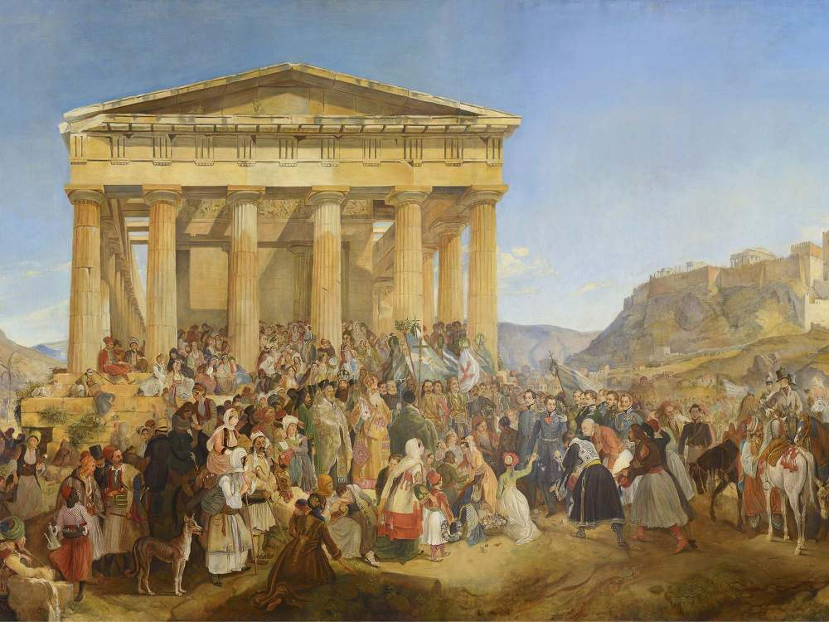
Russia e Impero ottomano
Trattato di Bucarest (1812) – Moldavia e Valacchia restituite all’Impero ottomano, che ottiene anche i territori occupati nel Caucaso e sul Mar Nero cedendo la Bessarabia. La Russia costringe il sultano a trasformare la Serbia in un principato vassallo → accordo del 1817 che rappresenta l’inizio dello smembramento dell’Impero ottomano. Con il successivo trattato di Edirne (Adrianopoli) del 1829 la Serbia ottiene l’autonomia in cambio del pagamento di un tributo annuo.
Contemporaneamente inizia la guerra di indipendenza della Grecia. Dopo la rivolta greca, nel 1825 truppe egiziane si impadroniscono di Creta e sbarcano in Morea. Nel 1826 le truppe del sultano conquistano Missolungi.
1827 – Porto di Navarino – La flotta franco-anglo-russa distrugge quella turco-egiziana. Interviene Nicola I di Russia che dichiara guerra nei Balcani per appoggiare sia la Serbia, sia la Grecia.
Conferenza di Londra del 1830
Francia e Inghilterra impediscono lo smembramento delle province europee dell’Impero ottomano in favore della Russia, mentre la Grecia ottiene l’indipendenza
(autonomia di Serbia, Moldavia, Valacchia)

Slide 4
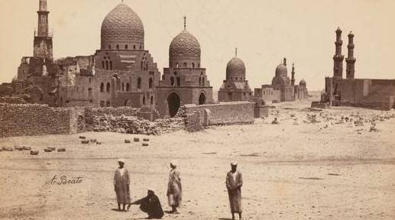
Le origini della questione d’Oriente
Intreccio delle politiche estere delle grandi potenze europee di fronte allo smembramento dell’Impero ottomano e forte rivalità per il controllo dell’Europa balcanica e del Mediterraneo orientale.
Francesi e inglesi si alleano contro la Russia per evitare la sua penetrazione nel Mediterraneo attraverso gli stretti, ma nello stesso tempo sostengono la rivolta antiturca dei greci.
La Francia appoggia l’Egitto che mira all’indipendenza. Di fatto l’Egitto sarà sempre più autonomo fino all’occupazione inglese del 1882.
Nel corso degli anni Venti all’interno dell’Impero ottomano si tentano vari riforme per rilanciare lo Stato: riforma dell’esercito e soppressione dei giannizzeri (1826). Dopo il 1830 il sultano riforma l’amministrazione centrale e quella provinciale, la riscossione dei tributi,
la scuola, i servizi urbani. Nel 1836 si crea il ministero
degli affari esteri, che permette la stipula di molti
trattati commerciali. Più in generale si tratta di un
evidente processo di occidentalizzazione, sostenuto
anche sotto il profilo culturale e del costume → i notabili
adottano il fez al posto del turbante.
Nonostante i tentativi dell’ambiente tradizionalista di
fermare il processo di occidentalizzazione, dopo il 1839
(morte di Mahmud II) l’iniziativa dei riformatori si amplia.

Slide 5
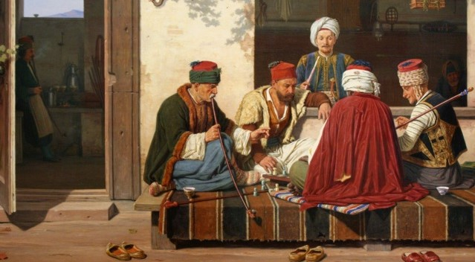
Le riforme nell’Impero ottomano
Nel 1839 parte la «riorganizzazione» (Tanzimat) dell’Impero, con un vasto programma di riforme che non coinvolge solo il Sultano, ma l’intera élite dello Stato.
Nascono i dipartimenti ministeriali e viene adottato un nuovo codice penale ed un codice commerciale.
Si elabora un nuovo codice civile che rappresenta un compromesso tra la legge religiosa islamica e la legislazione laica. Nel 1858 viene elaborato il codice agrario, che favorisce un forte slancio dell’agricoltura e delle relative esportazioni, mentre si procede alla riorganizzazione della proprietà terriera.
Si procede anche alla «modernizzazione» delle città e si inizia a costruire la rete ferroviaria.
Nascono nuove scuole tecniche.
Negli anni Sessanta nascono grandi banche e gruppi finanziari.
Le Tanzimat non riescono però a porre fine alla disgregazione dell’Impero e soprattutto, pur segnalandosi come un’epoca di rinnovamento, determinarono anche delle profonde lacerazioni.

Slide 6
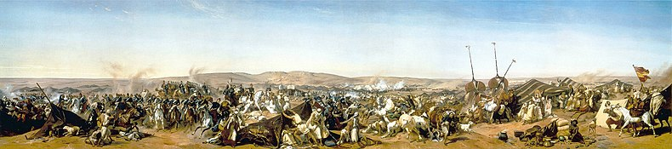
Conquista francese dell’Algeria
Nel 1827 si rompono le relazioni diplomatiche tra Francia e Algeria, dopo un lungo periodo di forti tensioni economiche. Nel 1830 le truppe francesi sbarcano sulla spiaggia di Sidi Ferruch. La resistenza algerina si trasforma in una vera e propria lotta armata che dura fino al 1847.
1830
Si tratta di una data cruciale nella storia del Mediterraneo, perché segna l’inizio della spartizione coloniale del Mediterraneo da parte delle potenze europee, a beneficio del capitalismo industriale e finanziario.
La conquista francese di Algeri mette in risalto anche l’ormai definitiva scarsa considerazione da parte degli occidentali nei confronti dell’Impero ottomano, in piena decadenza. La questione d’Oriente diventa di competenza esclusiva delle potenze occidentali.

Slide 7
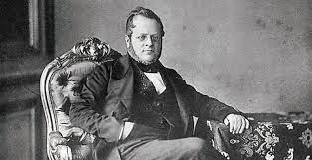
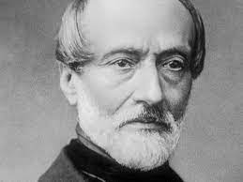
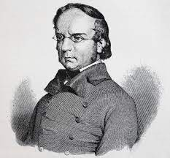
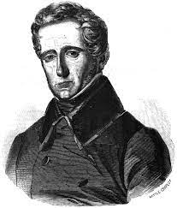
Idee sul ruolo dell’Italia nel Mediterraneo
Alla fine del Settecento il napoletano Matteo Galdi (politico e patriota) aveva profetizzato lo sviluppo, in accordo con la Francia, di una presenza armatoriale e commerciale italiana attiva nel Mediterraneo, con un rafforzamento dei porti e dei traffici.
Fin dal 1838 Giuseppe Mazzini rivendica l’appartenenza dell’Africa del Nord dell’Italia.
Negli anni Quaranta Vincenzo Gioberti rivendica anche lui la centralità dell’Italia nel Mediterraneo.
Giacomo Durando (1807-1894, generale e politico) scrive di una «restaurazione» italiana nel Mediterraneo.
Cesare Balbo sostiene la prospettiva di una forte presenza italiana, in virtù della posizione geografica dell’Italia.
Queste idee si legano al processo risorgimentale e alla formazione dello stato italiano. La «questione italiana» viene posta infatti da Cavour in contesto di politica internazionale (ingresso del Piemonte nella coalizione anti-russa della guerra di Crimea).

Slide 8
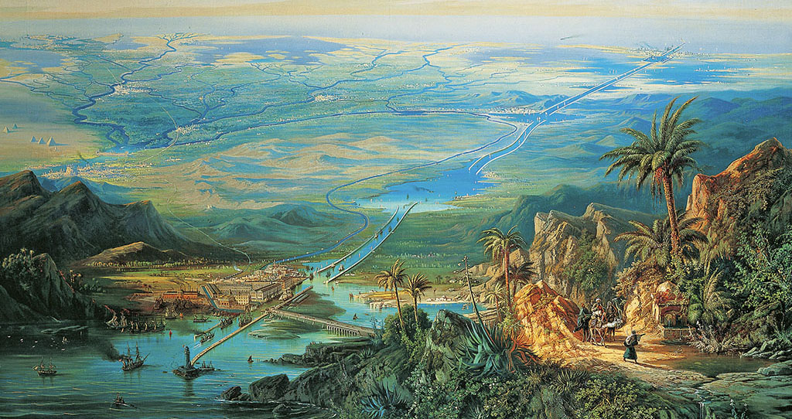
Ancora sul Mediterraneo orientale
Egitto – Nel 1811 il generale Mehmet Alì prende il potere e nel 1841 ottiene con un rescritto imperiale il diritto alla successione ereditaria. Inizia un intenso processo di riforme, soprattutto per favorire lo sviluppo di una burocrazia moderna. Tra il 1820 e il 1822 occupa il Sudan. I suoi successori continuano lungo la strada della modernizzazione. Con Isma’il (1863-79) tale processo conosce una forte accelerazione, ma con risultati catastrofici. In ogni caso, il suo attivismo consente all’Egitto di inserirsi nel circuito del commercio mondiale e dei rapporti con le potenze occidentali. Nel 1869 si apre il canale di Suez, ma la sua realizzazione porta lo stato egiziano alla bancarotta.
Russia – Forte sviluppo dell’area del Mar
Nero e della Crimea: Cherson diventa il centro
del commercio russo e sito di un importante
arsenale navale; Sebastopoli diventa il quartier
generale della flotta russa; Odessa diventa il
capoluogo della Nuova Russia e il più grande
porto del Mar Nero. Iniziano le forti esportazioni
di grano, per effetto dello sviluppo agricolo.
Nel 1853 un terzo delle esportazioni russe passa
per il Mar Nero, ma iniziano anche le tensioni
politiche e la rivalità commerciale con l’Inghilterra (Trebisonda diventa il porto di riferimento per gli inglesi).

Slide 9
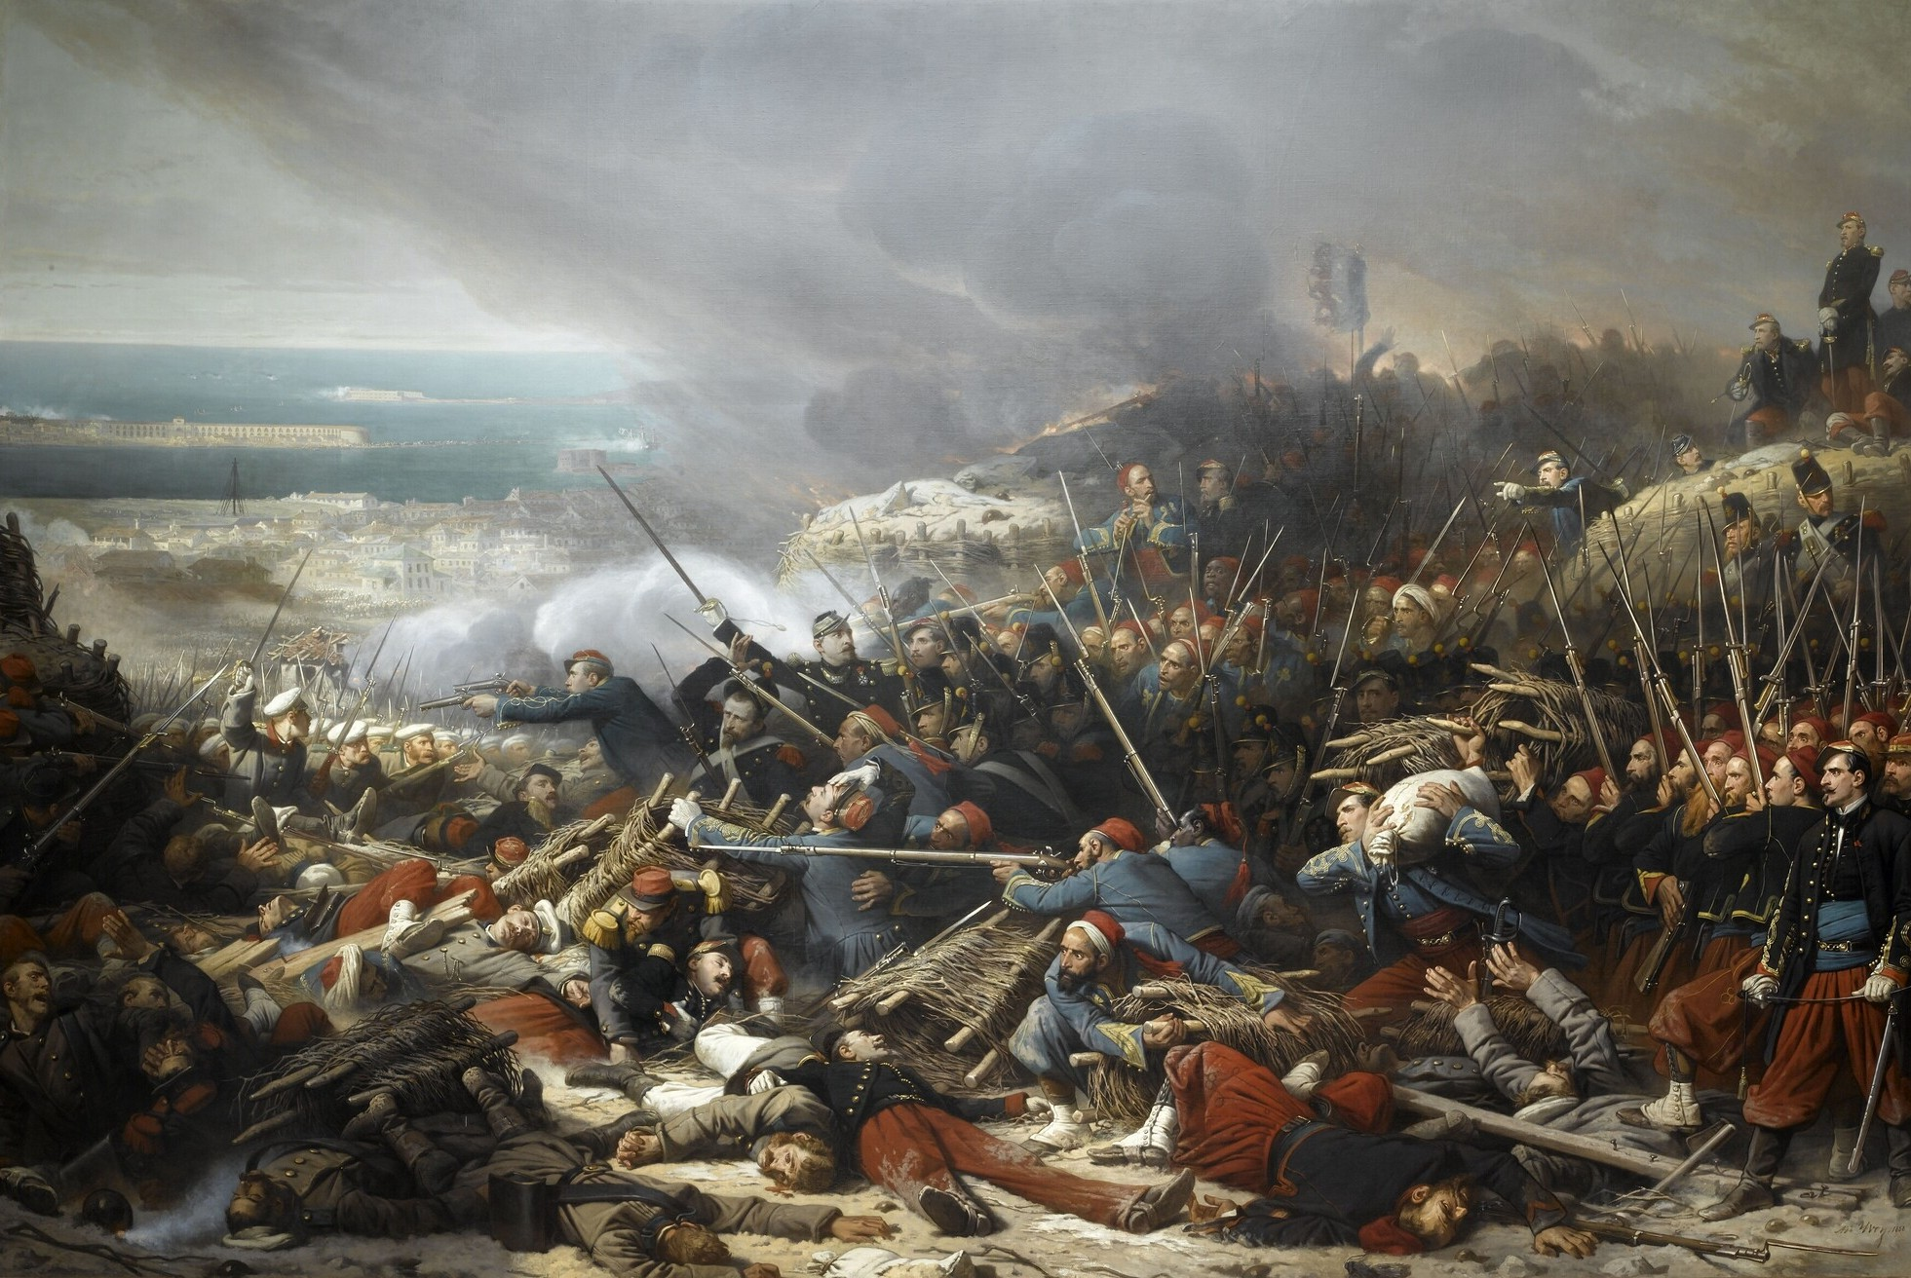
Russia e Impero ottomano – Nel 1853 la guerra di Crimea scoppia per un futile motivo (il possesso delle chiavi di accesso al santuario di Betlemme, tra chiesa ortodossa e comunità latina), ma in realtà dietro ci sono gli equilibri politici internazionali. Contro la Russia, a fianco del sultano, entrano in guerra la Francia, l’Austria e l’Inghilterra. Epicentro della guerra è la città russa di Sebastopoli, assediata per due anni. Il trattato di Parigi del 1856 è apparentemente favorevole al sultano. Nel 1877 si apre una nuova guerra tra Russia (che sostiene le nazionalità slave e ortodosse) e Sublime Porta e nel 1878 nelle trattative di pace di Santo Stefano gli ottomani accettano le richieste dei russi vincitori: indipendenza
della Romania, del Montenegro, della Serbia;
creazione di un principato bulgaro; riforme in
Bosnia, in Erzegovina, in Epiro e in Tessaglia.
Le potenze occidentali vogliono ridiscutere
questo assetto, che aumento l’egemonia della
Russia. L’impero ottomano ha l’appoggio
dell’Inghilterra, che ottiene l’isola di Cipro.
Contemporaneamente scoppiano rivolte
e conflitti nel Maghreb.
Nel 1878 si apre il Congresso di Berlino, che
pone il problema del colonialismo europeo
nel Mediterraneo, con tutte le conseguenze
che esso pone per tutto il Novecento.

Slide 10
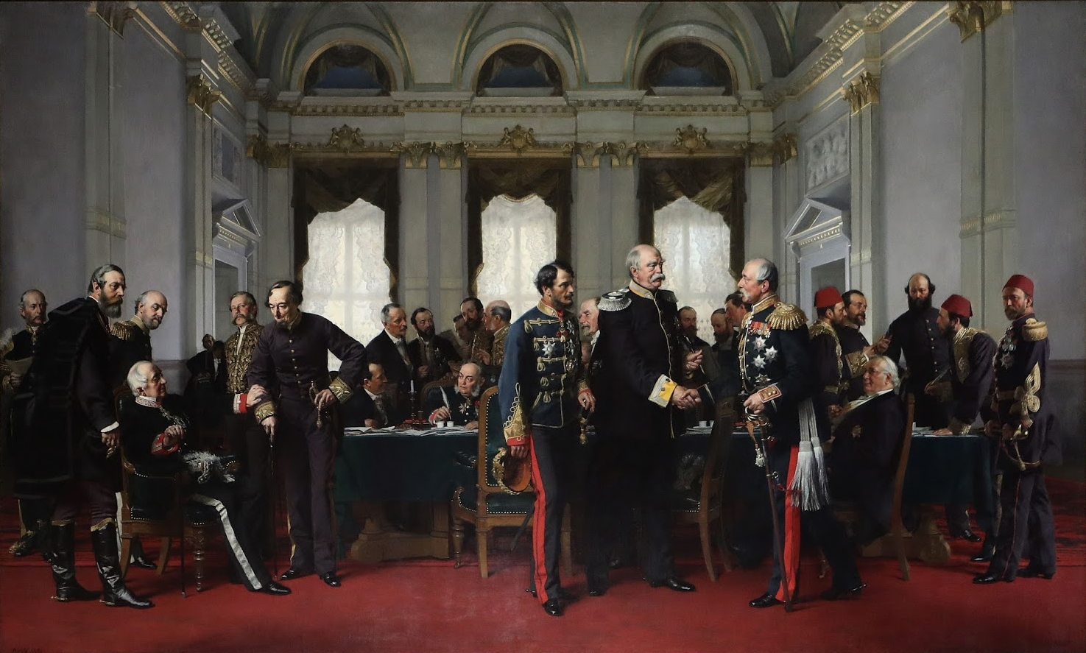
Il Congresso di Berlino rovescia gli accordi di pace successivi alla guerra russo-turca, restituendo all’Impero ottomano gran parte dei possedimenti persi, mentre la Russia riesce a conservare soltanto la Bessarabia. I principali vantaggi sono per Austria e Inghilterra. Si riconosce l’indipendenza di Romania, Serbia e Montenegro. Si definisce un nuovo assetto che dura fino al 1912. La Bulgaria viene smembrata in tre parti: la Bulgaria come principato tributario ottomano, la Rumelia (provincia semiautonoma) e la Macedonia sotto il diretto dominio ottomano.
Congresso di Berlino del 1878

Slide 11
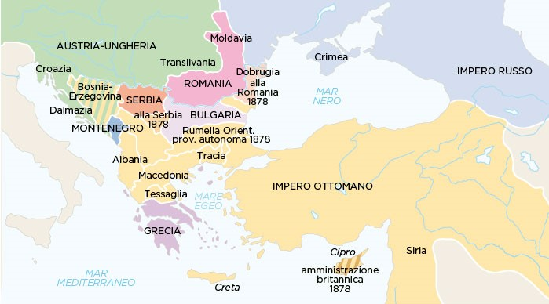
La questione delle nazionalità e la necessità di trovare un equilibrio politico nei Balcani non si risolvono con il Congresso di Berlino. La Grecia è insoddisfatta perché non le viene riconosciuto il possesso dell’isola di Creta. Nuovi conflitti scoppiano nel 1885/86 tra Bulgaria e Serbia e tra Grecia e Impero ottomano nel 1897.
Pressione crescente e sempre meno controllabile delle istanze nazionaliste e delle aspirazioni dei vari gruppi etnici, trascurate nel corso del congresso e poco considerate dalle potenze europee.
La maturazione nell’intero continente europeo della seconda rivoluzione industriale (sviluppo del capitalismo finanziario) muta anche i rapporti tra le potenze europee e l’area mediterranea, nel quadro di una nuova forma di imperialismo (ricerca di materie prime e di mercati di sbocco per le produzioni nazionali). Tra il 1871 e il 1914 a livello mondiale si realizza un forte processo di conquiste coloniali.
1884 – «The Times»: Scramble for Africa
Le truppe coloniali europee si stabiliscono sulle coste dell’Africa mediterranea

Slide 12
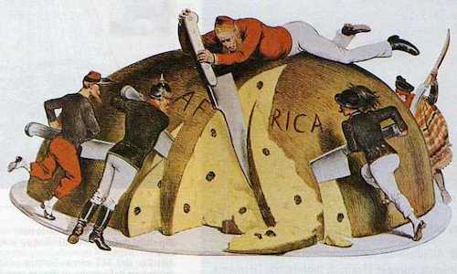
Francia - Nel 1881 occupa la Tunisia, poi Congo,
Dahomey, Madagascar. Entente cordiale (1904) con la
Gran Bretagna. Prima crisi marocchina del 1905 e poi
protettorato francese su Tunisia e Marocco (1912).
Gran Bretagna - Nel 1882 il controllo finanziario
dell’Egitto si trasforma in occupazione militare e poi
conquista del Sudan.
Germania - Occupa Togo, Camerun e territori nel
sud-ovest africano.
Italia - Nel 1882 acquista dall’armatore Rubattino i diritti sulla baia di Assab, poi conquista Massaua e l’Eritrea (1890). Guerra italo-turca tra il 1911-1912 e conquista della Libia (in base agli accordi italo-francesi del 1902). All’Italia restano anche le isole del Dodecaneso.
Conferenza di Berlino del 1884-1885 - Dal Congo si procede alla spartizione del continente africano.
Questione della «islamizzazione della modernità»
Ritorno alle origini del mondo islamico per ritrovare le proprie radici culturali (opposto alla Nahada).
Movimento salafista → Approdo alla modernità per vie endogene, lontano dalle influenze occidentali.
MOVIMENTO DEI GIOVANI TURCHI guidato da Mustafà Kemal (identità islamica e modernizzazione).

Slide 13
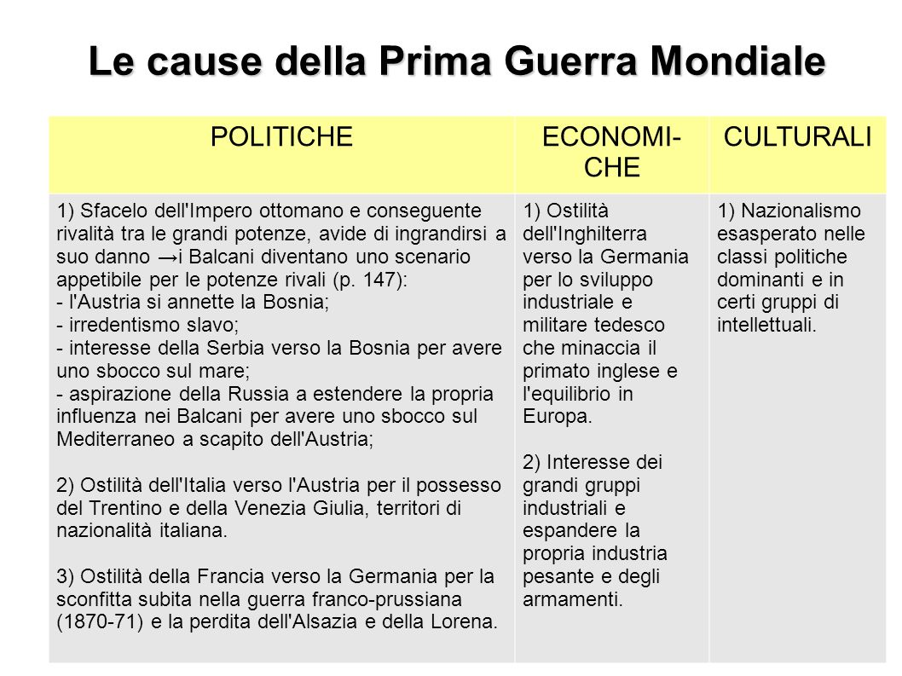
1912
Guerra tra Bulgaria e Impero
1. Macedonia divisa tra Grecia, Serbia e Bulgaria.
2. La Tracia alla Bulgaria.
3. Creta alla Grecia.
1913
Secondo conflitto balcanico
1. La Turchia recupera parte della Tracia.
2. La Romania amplia il suo territorio a spese della Bulgaria.

Slide 14
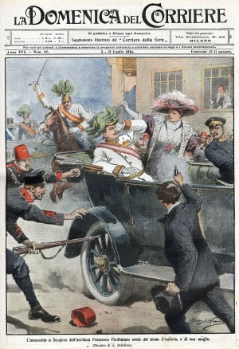
La prima guerra mondiale nel Mediterraneo
Patto di Londra (1915)
In caso di vittoria all’Italia va Trento, il Trentino, Trieste, l’Istria e la Dalmazia, il protettorato sull’Albania e il pieno possesso del Dodecaneso → L’Italia si sarebbe assicurata il controllo dell’Adriatico
Accordo di Costantinopoli (1915)
Ipotesi di spartizione dell’Impero ottomano. Alla Russia si promette l’annessione di Istanbul e il controllo degli stretti del Bosforo e dei Dardanelli
Accodi di Sykes-Picot (1916)
La Gran Bretagna si assicura il controllo dell’Iraq e della Transgiordania. La Francia ottiene l’influenza esclusiva su Libano e Siria. Questione della Palestina controllata dall’Inghilterra.
Si inasprisce l’opposizione all’Occidente da parte del mondo arabo interno all’Impero ottomano, soprattutto in Medio Oriente che, per la ricchezza delle sue risorse petrolifere e per la complessità degli insediamenti etnico-religiosi, diventa il principale elemento di destabilizzazione degli equilibri mediterranei nel XX secolo.
La Gran Bretagna prima appoggia l’ipotesi della costituzione nel Medio Oriente di un grande regno arabo, poi con la DICHIARAZIONE BALFOUR del 1917 si prevede l’insediamento degli ebrei in Palestina.

